Slide 1
第二次实验
利用Wireshark观察http报文
2020年10月23日

Slide 2
Wireshark
网络协议分析器是对通用协议的数据包进行解码并以人可读的格式显示网络流量内容的软件或设备。
Wireshark是非常流行的网络封包分析软件，功能十分强大。可以截取各种网络封包，显示网络封包的详细信息。
Wireshark使用Npcap作为接口，直接与网卡进行数据报文交换，监听共享网络上传送的数据包。
Wireshark只能查看封包，而不能修改封包的内容，或者发送封包。
Wireshark能获取HTTP，也能获取HTTPS，但是不能解密HTTPS，所以wireshark看不懂HTTPS中的内容
Npcap是替代WinPcap的新型Windows网络数据包截获软件。能够比原有的WinPcap数据包获得更好的抓包性能，并且稳定性更好。

Slide 3
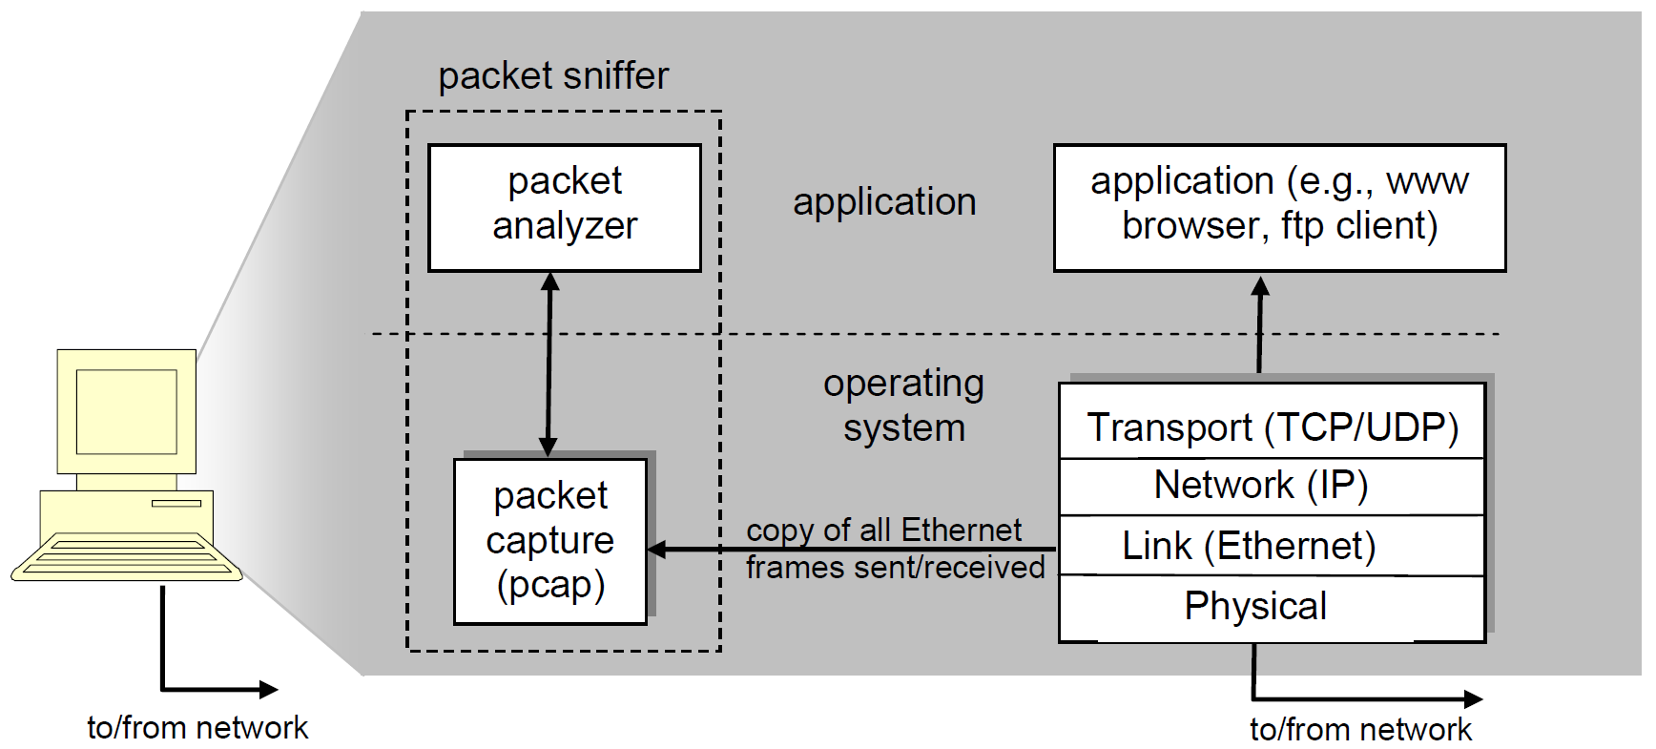
Wireshark
抓取报文+协议分析

Slide 4
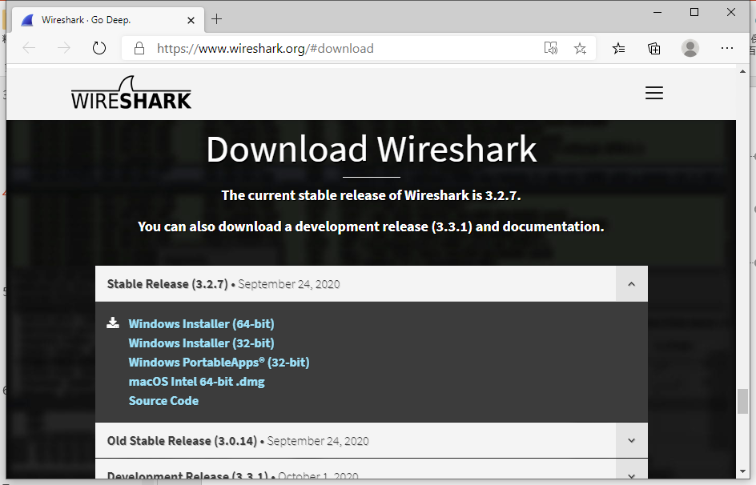
Wireshark抓包
1、安装Wireshark
可在网上下载安装最新版本
网址：https://www.wireshark.org/#download
安装过程按照引导同时安装Npcap，装完可能需要重启

Slide 5
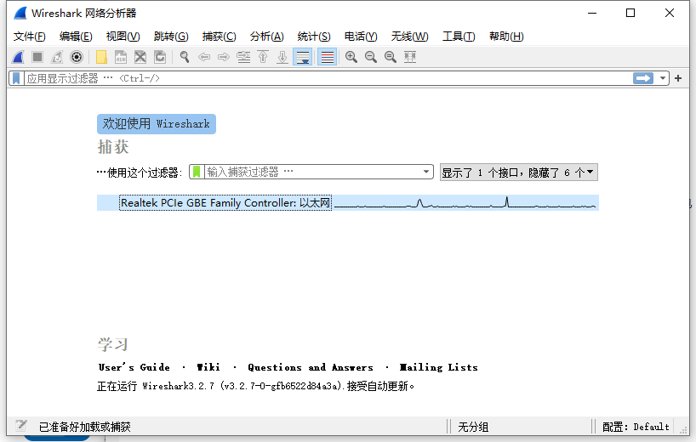
Wireshark抓包
2、开始界面
设置抓取数据包的接口，根据实际情况勾选相应接口
捕获过滤器表达式作用在wireshark开始捕获数据包之前， 只捕获符合条件的数据包，不记录不符合条件的数据包。

Slide 6
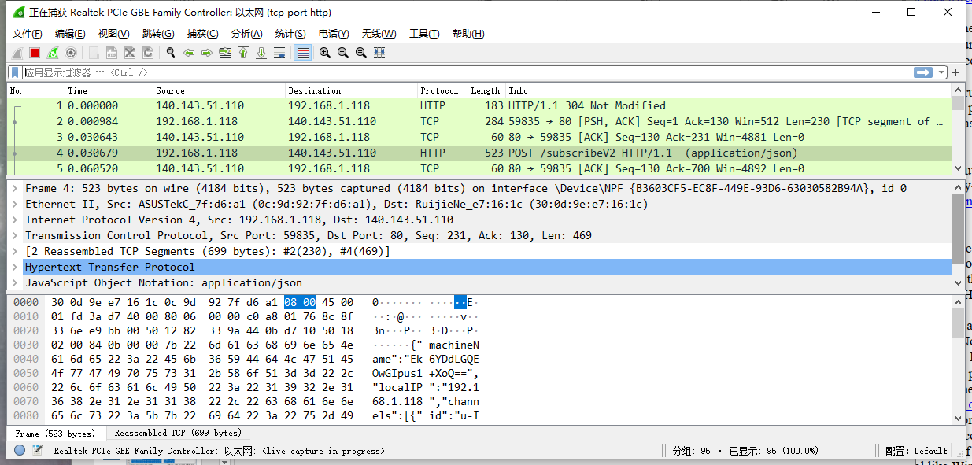
Wireshark抓包
2、窗口介绍
WireShark 主要分为这几个界面
Display Filter(显示过滤器)
Packet List Pane(封包列表)
Packet Details Pane(封包详细信息)
Dissector Pane(16进制数据)

Slide 7
Wireshark抓包
2、窗口介绍
Display Filter(显示过滤器)
显示过滤器表达式作用在在wireshark捕获数据包之后，从已捕获的所有数据包中显示出符合条件的数据包，隐藏不符合条件的数据包。
显示过滤表达示在工具栏下方的“显示过滤器”输入框输入即可生效
基本过滤表达式
一条基本的表达式由过滤项、过滤关系、过滤值三项组成
比如ip.addr == 192.168.1.1，这条表达式中ip.addr是过滤项、==是过滤关系，192.168.1.1是过滤值（整条表达示的意思是找出所有ip协议中源或目标ip、等于、192.168.1.1的数据包）
wireshark的过滤项是“协议“+”.“+”协议字段”的模式
过滤关系就是大于、小于、等于等几种等式关系
过滤值就是设定的过滤项应该满足过滤关系的标准
复合过滤表达示：由多条基本过滤表达式通过与或非等组合而成的表达示

Slide 8
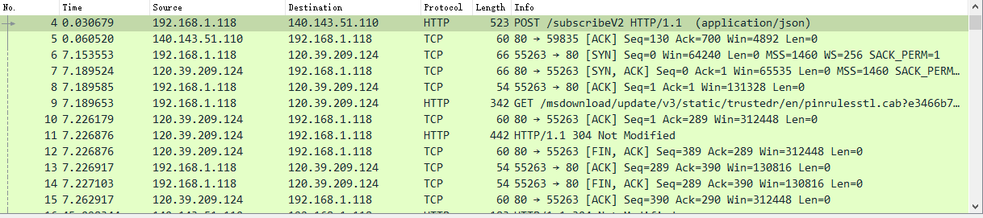
Wireshark抓包
2、窗口介绍
Packet List Pane(封包列表)
封包列表的面板中显示：编号，时间戳，源地址，目标地址，协议，长度，以及封包信息。

Slide 9
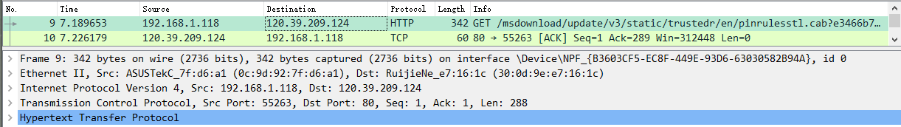
Wireshark抓包
2、窗口介绍
Packet Details Pane(封包详细信息)
封包详细信息的面板用来查看协议中的每一个字段。
各行信息分别为
Frame: 物理层的数据帧概况
Ethernet II: 数据链路层以太网帧头部信息
Internet Protocol Version 4: 互联网层IP包头部信息
Transmission Control Protocol: 传输层的数据段头部信息，此处是TCP
Hypertext Transfer Protocol: 应用层的信息，此处是HTTP协议

Slide 10
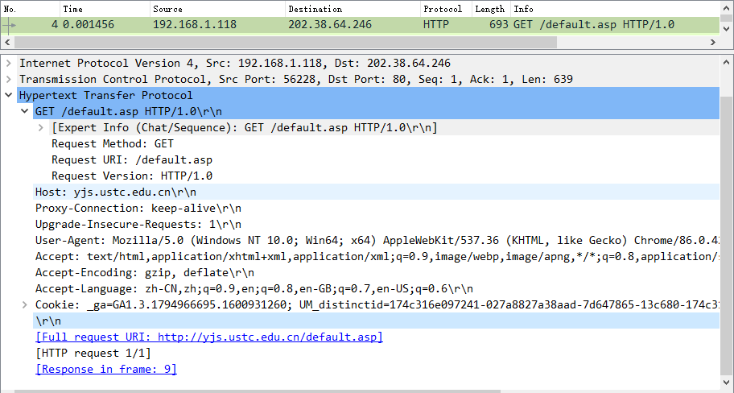
Wireshark抓包
2、窗口介绍
Packet Details Pane(封包详细信息)
封包详细信息的面板用来查看协议中的每一个字段。
以HTTP协议为例
如下所示为http请求报文

Slide 11
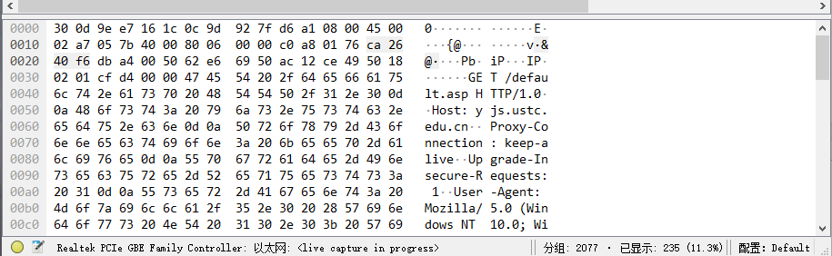
Wireshark抓包
2、窗口介绍
Dissector Pane(16进制数据)
左栏为16进制数据，右栏为ASCII码数据

Slide 12
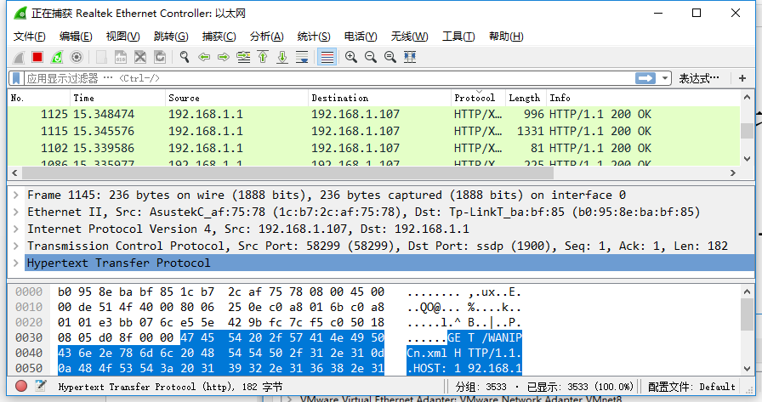
Wireshark 对应的OSI七层模型
应用层
表示层
会话层
传输层
网络层
数据链路层
物理层

Slide 13
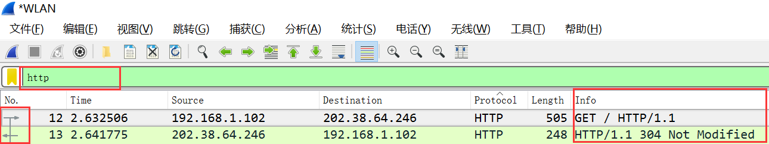
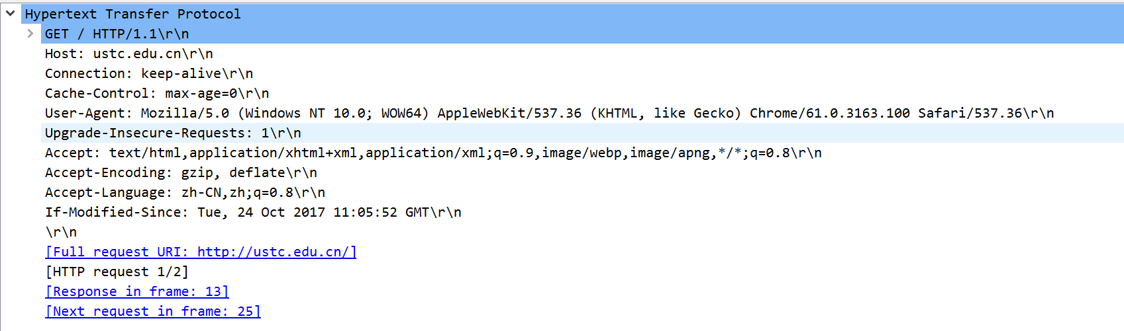
http报文分析过程
1、启动浏览器（chrome，edge等），清空浏览器缓存
2、启动wireshark，并启动捕获分组
3、打开想要访问的网站，如：ustc.edu.cn
4、停止wireshark捕获分组，并利用“http”规则筛选出http条目。

Slide 14
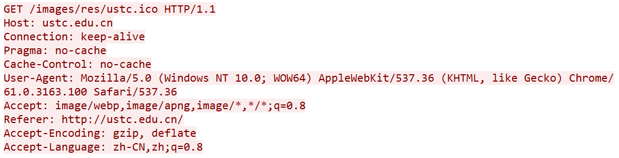
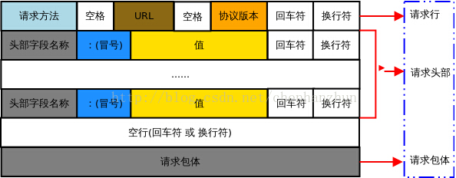
http请求报文
第一部分：请求行，用来说明请求类型,要访问的资源以及所使用的HTTP版本.
第二部分：请求头部，紧接着请求行（即第一行）之后的部分，用来说明服务器要使用的附加信息。例如：HOST将指出请求的目的地。Connection是连接维持方式。Cache-Control控制缓存的行为等。
第三部分：空行，请求头部后面的空行是必须的。即使第四部分的请求数据为空，也必须有空行。
第四部分：请求数据也叫主体，可以添加任意的其他数据。

Slide 15
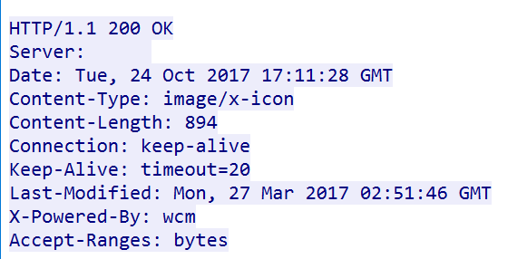
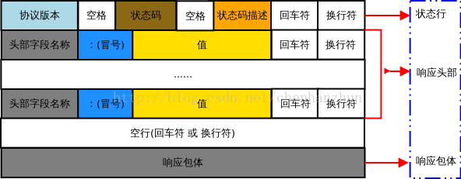
http响应报文
HTTP响应也由三个部分组成，分别是：状态行、响应头部、响应包体。状态行（status line）通过提供一个状态码来说明所请求的资源情况。其中，HTTP-Version表示服务器HTTP协议的版本；Status-Code表示服务器发回的响应状态代码；Reason-Phrase表示状态代码的文本描述。状态代码由三位数字组成，第一个数字定义了响应的类别，且有五种可能取值。

Slide 16
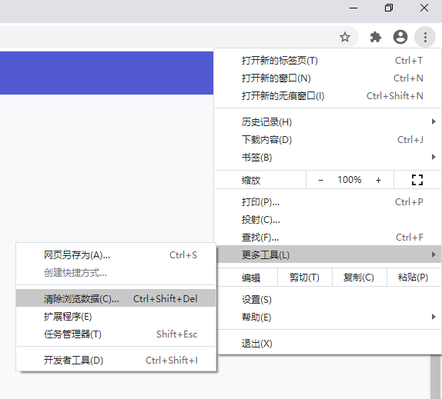
常见的5类状态码：
1xx：指示信息--表示请求已接收，继续处理。
2xx：成功--表示请求已被成功接收、理解、接受。
3xx：重定向--要完成请求必须进行更进一步的操作。
4xx：客户端错误--请求有语法错误或请求无法实现。
5xx：服务器端错误--服务器未能实现合法的请求。
chrome清空缓存数据

Slide 17
实验要求
熟悉并掌握Wireshark网络分析工具。
捕获观察并分析HTTP报文结构。
回答第二次实验PDF文件中的问题。
分析HTTP中get和post请求方式的区别。
建议：使用过滤功能。

Slide 18
实验报告
报告提交邮箱： network_2020@163.com
第二次次实验报告提交截止时间：
2020年11月15日23:59:59
邮箱主题及报告格式：
姓名 +学号+第二次计算机网络实验报告（pdf）
报告中需要回答PDF上的question部分
Notice：本次实验由同学们自己在电脑上完成，实验参考PDF文件及实验报告模板之后会上传课程群，请同学们自行下载。

